Slide 1
【資料３】
～障害者差別解消法について～
令和５年３月１７日（金）
障害者差別解消地域連絡会議
Notes:
・本日は、障害者差別解消法に基づき、障害者差別やそれに対する合理的配慮について、
ご説明させていただきます。

Slide 2
平成２８年４月１日、障害者差別解消法（障害を理由とする差別の解消の推進に関する法律）が施行されました。 この法律は、障害のある人への差別を無くすことで、障害のある人もない人も共に生きる社会をつくることを目指しています。 そのため、私たちは「障害」とは何か、「障害」とは日常生活や社会生活のどこにあるものかを理解しておくことが必要となってきます。
01
障害者差別解消法の施行（概要）
障害者差別解消法とは．．．
内閣府作成リーフレット▶
Notes:
① 読む
② 読む
③ 読む

Slide 3
02
障害者差別解消法施行までの経緯
年 月 | 内 容
平成18年 12月 | 国連で「障害者の権利に関する条約」が採択
平成19年 9月 | 日本が「障害者権利条約」に署名 ☛同条約の批准に向けて、様々な国内法の整備等を進める
平成20年 5月 | 国連で「障害者権利条約」が発効
平成23年 7月 | 障害者基本法の改正 ☛合理的配慮の否定を含む「差別の禁止」を基本原則に規定
平成25年 6月 | 障害者差別解消法の成立 ☛「差別の禁止」を実施法として具体的に定めた
平成25年 6月 | 障害者雇用促進法の改正
平成26年 1月 | 日本が「障害者権利条約」を締結
平成28年 4月 | 障害者差別解消法の施行
平成30年 10月 | 東京都障害者差別解消条例の施行
令和 3年 6月 | 障害者差別解消法の一部を改正する法律の公布 ☛民間事業所の合理的配慮の提供の義務化（施行は未）
Notes:
障害者差別解消法施行までの経緯を簡単に追います。
・この表にはありませんが、最初は今から16年前の平成13年12月に、国連総会において、 【障害者の権利に関する条約】決議案を採択されたところから始まります。
・その後、障害者に関する初の包括的かつ総合的な国際条約として【障害者の権利に関する条約】が、平成18年12月に国連で採択されました。ちなみに日本は翌年、当条約に署名しています。
・この条約は、合理的配慮の否定を含む、障害に基づく各種の差別を禁止することについて、各締約国にすべての適当な措置を求めました。
・我が国でも、この条約の批准に向けて、様々な国内法の整備等の取り組みを進めてきました。
・平成23年には、障害者基本法を改正し、合理的配慮の否定を含む【差別の禁止】を基本原則に規定しました。
・この【差別の禁止】を実施法として、具体的に定めたのが、本日説明している【障害者差別解消法】です。平成25年６月に全会一致で成立、平成28年４月に施行されています。
・令和３年６月には、障害者差別解消法の一部を改正する法律の公布がありました。この法律では、民間事業所の合理的配慮の提供を義務化する旨が謳われております。施行は公布日から起算して３年を超えない範囲内において行われる予定なので、令和６年６月までには施行される予定です。

Slide 4
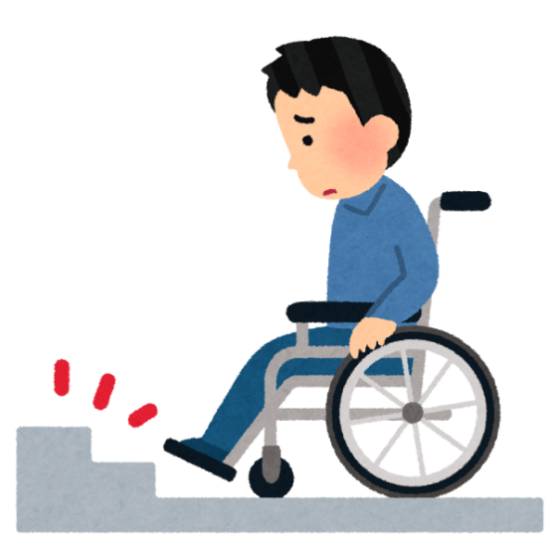
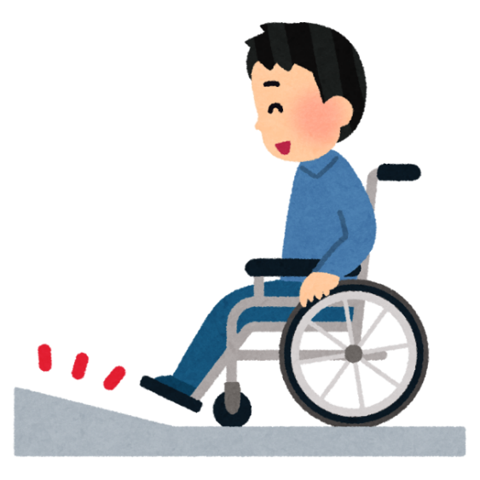
03
「障害」とはどこにあるもの？
問題：この車いすの方は、なぜ前に進めないでしょうか？
●考え方①
この方は車いすを使っているから、段差を登れない
→「障害」とは本人の機能障害という考え方
👉医学モデル（古い考え方）
●考え方②
目の前に段差があるから、車いすの方が登れない
→「障害」とは社会の様々な障壁という考え方
障害（社会モデル）
を解消すると…
👉社会モデル（今の考え方）
この「社会モデル」という考え方が、障害者差別解消法の基本的な理念です。
Notes:
次に、そもそも障害とはどこにあるものかというお話をさせていただきます。
①例えば、この車椅子の男性、段差があるため、さきに進めません。
まさに【障害】がある状態にあります。
②考え方として、【本人が車いすだから、段差を登れない】とした場合、この男性の
足に不自由があることが【障害】と考えられます。
③これは【医学モデル】で考えた場合の【障害】となります。以前からの考え方なので、ここでは古い考え方と言わせていただきます。
④一方で、視点を変えると、【段差があるから、車椅子の男性が登れない】という考え方できます。これは、段差自体が【障害】となっていると言えます。
⑤これが現在、世界の潮流となっている【社会モデル】で考えた場合の【障害】となっており、現在の世界的に見たスタンダードな考え方となっています。
⑥要は、社会モデルの障害を解消しましょうというのが、この法の基本的な理念となっているので、段差を解消してあげることが、障害の解消となってきます。

Slide 5
●身長よりも高い壁があります。
この壁を越えられないのは、自分の身長が壁よりも低いせい？
（「障害」とは「自分の身長の低さ」？）
⇒「障害」とは、「登れないほど高い壁のこと」
であり、誰にでもあるものです！
合理的配慮
（ハシゴがあれば登れるよ！）
Notes:
①ちなみにこの視点を、車椅子ではない皆様に当てはめると、どういう状況になるか。
②この絵の状況
③要は、身長以上の高い壁があり、はしごも階段もない場合、皆様は上に登れるかということです。これは壁を登れない皆様に障害があるのか、登れないほど高い壁が障害なのかということとなります。もちろん後者だと思いますが、障害者の日常には同じような状況に遭遇することが多々あります。これを解消するのが、この法の目的です。
④この状況に、はしごを持ってきてあげれば、壁を登れるようになります。これが【合理的な配慮】というもので、実は皆様に求められているもののひとつです。
⑤これが社会モデルです。繰り返しになりますが、本日の研修はこの視点で見ていただけると理解が深まると思います。

Slide 6
04
「障害者」とは誰を指す？
障害者差別解消法でいう「障害者」とは・・・
身体障害、知的障害、精神障害（発達障害を含む。）その他心身の機能の障害（以下「障害」と総称する。）がある者であって、障害及び社会的障壁により継続的に日常生活又は社会生活に相当な制限を受ける状態にあるもの。【法第２条第１号】
他の障害関係の法律よりも幅広い概念
障害者差別解消法が対象とする障害者は、いわゆる
障害者手帳の所持者に限りません。
障害者が日常生活や社会生活で受けている制限は、心身の障害のみに起因するものではなく、社会における様々な障壁と相対することによって生じるものという、いわゆる「社会モデル」の考え方を踏まえています。
とは言え、障害者手帳の種類を知っておくことは、障害への理解を深めるうえで重要となります。（次のページで紹介します）
Notes:
①読む
②他の法律に規定される【障害者】よりも幅広い概念となっております。
法の条文を改めて見てみると、【その他心身の機能の障害がある者】と記載され
ているとおり、身体障害者・知的障害者・精神障害者に当てはめることができない
方も対象となります
③つまりこの法が対象としている障害者は、いわゆる障害者手帳の所持者に限り
ません。
④現に障害や社会的障壁により、継続的に日常生活や社会生活に相当な制限を受ける状態にある方を対象としています。
例えば、高齢により耳が遠くなった老人で、会話がほとんど聞き取れない方は、手帳の有無に関わらず、この法の対象となる可能性があります。
⑤とはいえ、障害への理解を深めるためには、障害者手帳の種類を知っておく必要があると思いますので、次のページで説明します。

Slide 7
05
障害者手帳の種類
●身体障害者手帳【7,397人】
【外部】視覚、聴覚・平衡、音声・
言語・そしゃく、肢体不自由
【内部】心臓・じん臓・呼吸器、
ぼうこう・直腸、小腸、肝臓
ヒト免疫不全ウイルスによる免疫
●愛の手帳（知的障害）
【2,189人】
発達期に何らかの原因により知能
遅滞がおこり、そのために日常生活に
相当な不自由を生じ、福祉的配慮を
必要としている方。
●精神障害者保健福祉手帳
【2,769人】
【対象となる精神疾患の例】
統合失調症、うつ病などの気分障害、
てんかん、薬物やアルコールによる
急性中毒又はその依存症、高次脳機能
障害、発達障害（自閉症、学習障害、
注意欠陥多動性障害等）、その他の
精神疾患（ストレス関連障害等）
●難病
【2,231人】
発病の機構が明らかでなく、治療
方法が確立していない希少な疾病で
あって、長期の療養を必要とするもの。
【指定難病】
○国３３３＋都８＝３４１疾病
（パーキンソン病、潰瘍性大腸炎、
筋委縮性側索硬化症など）
Notes:
①まずは身体障害者手帳。主に外部の障害と、内部の障害があります。
外部は比較的外見からの判断がしやすく、あくまで一例ですが、視覚障害の方は白杖を持って、地面を確認しながら歩いていたり、聴覚障害の方は補聴器をつけていたり、音声機能障害の方は、首元にスカーフを巻いていたり、肢体不自由の方は車椅子にのっていたりします。
こういった障害の方はコミュニケーションをとる中で、障害の有無を判別しやすいのが特徴ですが、人によって差異があることに注意が必要です。
内部障害は、外見から判断することが非常に困難です。障害が重い方だと、心臓はペースメーカー、じん臓は人工透析、呼吸器機能は人工呼吸器、ぼうこう・直腸は畜尿畜便袋がつき、オストメイト付きトイレを利用しています。ヒト免疫不全ウイルスによる免疫機能障害はいわゆるＨＩＶです。これらの障害は外見ではわからないけど、疲れやすいなど社会生活に相当な制限を受けていることへ理解が必要です。
②次に知的障害の方が持つ愛の手帳。都独自の呼称で、他の道府県では療育手帳と呼ばれています。（以下、読む）
③３点目は、精神障害者保健福祉手帳。外見ではわかりづらいという点では内部機能障害者と同じです。統合失調症やうつ病のほか、発達障害なども対象となっています。
④最後に難病です。難病患者は、日によって体調が違うことや手帳要件に当てはまりにくい特徴があり、身体障害者手帳を所持できないケースが多いですが、日常生活に相当な制限を受けていることに間違いはないので、支援を必要としています。

Slide 8
この法では、主に次の二点に対する対応が求められます。
06
障害者差別解消法のポイント
対象範囲 | 不当な差別的取扱い | 合理的配慮の提供
行政機関等
民間事業者
障害者に対し、合理的配慮を行わなければなりません。
不当な差別的取扱いが禁止されます。
法的
義務
不当な差別的取扱いが禁止されます。
努力
障害者に対し、合理的配慮を行うよう努めなければなりません。
義務
ポイント
「合理的配慮の提供」について、事業者は、法においては努力義務ですが、都では条例において義務化するなど、いわゆる「法の上乗せ」をしています。
また、令和３年の法改正で「義務化」
することが決まりました。
Notes:
障害者差別解消法のポイントは簡単に言うとこのスライドで説明できます。
①②まず、行政機関・民間事業所とも、障害を理由に【不当な差別的取扱い】をすることが法律で禁じられています。
③一方で、【合理的配慮の提供】については、行政機関は法的義務なのに対し、
④民間事業所は努力義務となっています。
⑤ポイントは、市役所はいずれも義務。民間事業所は現時点では合理的配慮の提供については、努力義務という点です。なお、平成３１年以降の法施行令和３年改正の中で、民間事業所についても義務化されることとなりました。
⑥読む

Slide 9
07
東京都の取り組み
１．東京都障害者差別解消支援地域協議会の設置
障害者差別に関する事例共有
障害特性、障害者差別に関する普及啓発 等
２．東京都障害者への理解促進及び差別解消の推進に関する条例の制定
民間事業所における合理的配慮の義務化
広域支援相談員の設置
紛争解決の仕組みの整備
Notes:
次に、東京都の取り組みを紹介します。
（１．について）東京都では平成２８年から、東京都障害者差別解消支援地域協議会を設置し、障害者差別の解消に関する事例の共有や、関係機関の連携推進、また、障害特性および障害者差別への理解を促進するための普及啓発や研修等についての協議を実施しています。この協議会の活動の一環として、合理的配慮等の好事例集があります。、また、この協議会では「障害者への理解促進及び差別解消のための条例制定に係る検討部会」が発足しました。そこで、条例に盛り込む内容等が吟味され、平成３０年より、「東京都障害者への理解促進及び差別解消の推進に関する条例」が制定されました。
（２．について）この条例では、前スライドでお伝えした、民間事業所における合理的配慮の義務化に加え、広域支援相談員の設置、紛争解決の仕組みの整備が実施されました。
広域支援相談員は、障害者差別に関する相談を、障害当事者と関係者からだけでなく、民間事業所からも受け付けています。
紛争解決の仕組み整備については、広域相談支援員等に相談しても解決しない事案について、公正中立な立場であっせんを行う「調整委員会」という第三者機関が発足し、紛争解決にのぞみます。

Slide 10
08
義務付けの対象となるのは
◆行政機関等
●国
●地方公共団体（東京都などの都道府県、府中市などの区市町村）
●独立行政法人など
◆民間事業者等
商業その他の事業を行う者（同種の行為を反復継続する意思を持って行う者）
●民間企業
●社会福祉法人やＮＰＯ法人等
●個人事業主
●無報酬の事業を行う者（ボランティア団体、自治会等）
・・・など、営利・非営利、法人格の有無は問いません
Notes:
・義務付けの対象となるのは、
①我々市役所を含めた【行政機関】と
②民間企業をはじめとする【事業者】です。
・事業者の範囲は広く、民間企業や店舗だけにはおさまらず、商業その他の事業を行う者と定義されています。同種の行為を反復継続する意思を持って行う者です。
・また、営利・非営利・法人格の有無は問わないため、個人事業主やＮＰＯボランティア団体、自治会等も対象となってきます。
・なお、地方公営企業や指定管理、管理を委託している事業所等も、分類としては事業所の方になります。
③ちなみに、私人（家族、知人、隣人等とのトラブル）については、この法の対象外です。（以下読む）

Slide 11
09
不当な差別的取扱いについて
不当な差別的取扱いは、行政機関等・
民間事業者ともに禁止されています。
正当な理由がないにもかかわらず、次のような対応を
することは不当な差別的取扱いにあたるおそれがあります。
▼具体例
✖障害があることを理由に対応を拒否する。
✖障害があることを理由に対応の順序を後回しにする。
✖場所や時間等を制限する。（特定の日時に限定して
問合せに対応）
✖本人を無視して、介助者や付添人のみに話しかける。
✖特に必要ないにもかかわらず、障害があることを
理由に、付添い者の同行を求めるなどの条件を付けたり、
特に支障がないにもかかわらず、付添い者の同行を拒んだりする。
●「正当な理由」に相当するかの判断について
正当な理由に相当するかは、事案ごとに、障害者、事業者、第三者の権利利益の保護等の観点から、具体的場面や状況に応じて総合的・客観的に判断することが必要です。
Notes:
①②読む
③具体例として、（読む）
・「あなたは精神障害があるから、これ以上話は聞けません」
・「知的障害者は話を理解させるの大変だから、あとで」
・障害がない人にはない条件をつけること
・脳性麻痺で言葉を出すのが難しい人や知的障害のある方で、介助者に話してし
まった方が早いときに、よくやりがち。
・読む
④以上のようなことでも、正当な理由がある場合は、不当な差別的取扱いに該当し
ない可能性があります。
正当な理由とは、（読む）
この判断の視点としては、障害者や第三者の安全確保のためとか、市の事務事
業の目的・機能の維持のため、第三者の財産の保全、損害発生の防止などが挙
げられます。
この観点から、具体的場面や状況に応じて、総合的・客観的に判断する必要があります。
また、正当な理由があると判断した場合は、障害者にその理由を説明し、理解を得るように努めるとともに、その代替案をていじすることが望ましい。
この正当な理由を根拠に、この法律が形骸化されることがないように注意が必要です。事故の危惧が想定される…と抽象的な理由を根拠にすることは適切ではありません。
なお、（例外２、読む）
要は、すでに優遇している場合（逆差別）や、合理的配慮の提供により、障害のない方と異なる取扱いをした場合などは、もちろん不当な差別的取扱いに該当しません。

Slide 12
10
合理的配慮の提供について
合理的配慮の提供は、行政機関・民間事業所等で
法的義務化されています。
何らかの対応を必要としている
との意思が伝えられたとき（意思の表明）に、
負担が重すぎない範囲
（過重な負担）で対応することが求められています。
この法では、行政機関等に対して、障害のある人から、社会の中にある
バリア（社会的障壁）を取り除くために、
社会的障壁について
障害がある人にとって
日常生活又は社会生活を
営むうえで障壁となるよ
うな社会における事物、
制度、慣行、観念その他
一切のものを言います。
過重な負担について
個別の事案ごとに、
事務・事業の影響の程度、
実現可能性の程度、事務
・事業の規模、財政・財
務状況等を考慮し、具体
的な場面や状況に応じて
総合的・客観的に判断し
ます。
合理的配慮の提供の方法は、一つではありません。
申出のあった方法では対応が難しい場合でも障害者と事業者双方が持っている情報や意見を伝え合い、 建設的対話に努めることで、目的に応じて代替となる手段を見つけていくことができます。
Notes:
読む
合理的配慮の提供とは、
①読む
・事物…利用しにくい施設・設備など、・制度…○○障害の方はこの資格をとれませんといった制度など、・慣行…障害のある方の存在を意識していない慣習、文化など、・観念…障害のある方への偏見など（障害者はこう思うに違いない）
②読む
・意思の表明がなくても、困っていれば声をかける。本人が必要としていない場合もあるので、聞くのは当然。電車で座っていたら、目の前にご老人が来た。ご老人から、「座らせてもらえないか」という意思の表明があればもちろん譲るし、普通は自分から立って「どうぞお座りください」と声をかける。ただ、意思の確認もせずに合理的配慮の提供をするのは、席を立って、問答無用にご老人を座らせること。本人が求めていない可能性もある。
③読む
建設的対話については、障害当事者側、事業者側それぞれが望むこと、できることを考え、合理的配慮を実施していくことが重要だと考えます。

Slide 13
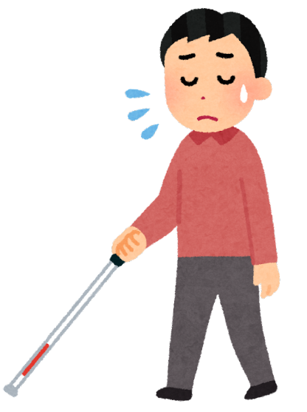
11
合理的配慮の事例について
事例１：視覚に障害がある人が買い物をする際、買
いたい商品があるが、陳列棚のどこに置い
てあるのか、価格がいくらか、わからない。
☛対応の例：商品が置いてあるところまで案内し、価格や機能等、表示情報を読み上げてお伝えした。
Notes:
①読む

Slide 14
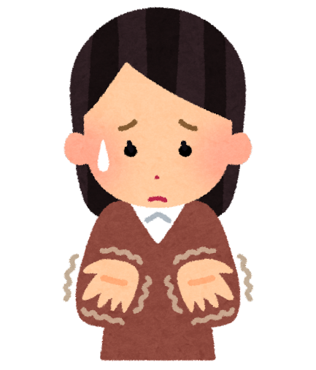
12
合理的配慮の事例について
事例２：指を動かし物をとる動作が難しく、会計の
時に財布から小銭を取り出すのに手間取っ
てしまうため、配慮をしてほしい。
☛対応の例：申し出があったことから、本人に確認
をとりつつ、店員が代わりに小銭を取
り出して会計を行った。
Notes:
①読む

Slide 15
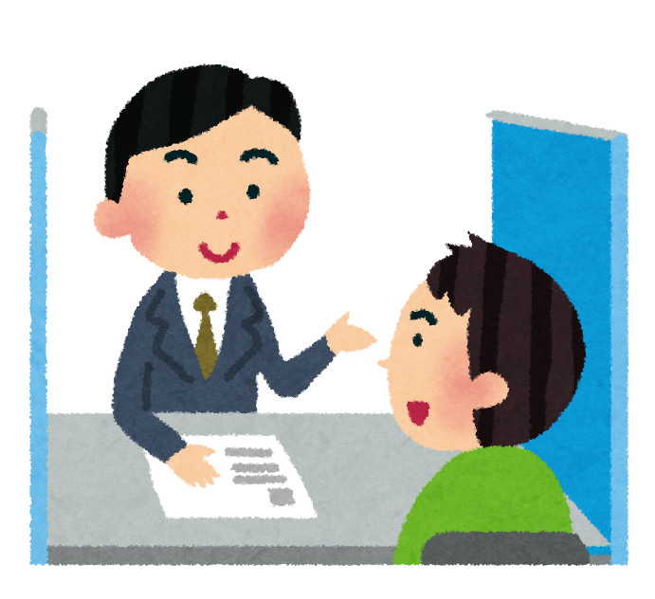
13
合理的配慮の事例について
事例３：転宅の為に不動産会社でアパートを契約し
たいが、音に敏感なため人がたくさんいる
店内が苦手。
☛対応の例：相談を受け、来店時に店内奥の個室で
対応することにした。また、契約の際
は一人では不安とのことだったため、
支援者に同席していただくことになった。
Notes:
①読む
個室対応⇒合理的配慮
支援者同席⇒合理的配慮による建設的対話による

Slide 16
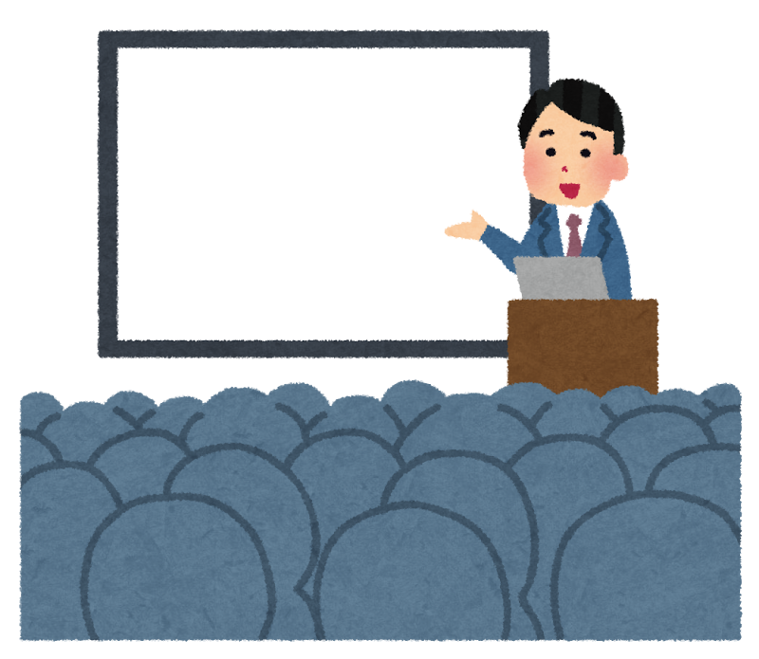
14
まとめ➊
●こんな研修はいかがですか？
参加者が大勢いるのに、
マイクを使わない講演会
（聴こえない！）
障害のない人は、社会生活・日常生活を送る中で、様々な状況において「配慮」を受け、社会的障壁（バリア）が解消されています。
しかし、残念ながら障害がある人に関しては、そのような「配慮」が不足しています。
障害のある方への合理的配慮の提供は、決して「障害者だけの特別な権利」ではありません！

Slide 17
15
まとめ➋ （２つの平等論）
形式的平等
実質的平等
妹は壁の向こうが見えない…
二人とも壁の向こうが見える！
同じサイズの踏み台だと・・・
個人に合わせてサイズを変えると・・・

Slide 18
16
まとめ❸ （２つの平等論）
環境の整備
壁をフェンスに変えて、誰にでも見れるようにする！

Slide 19
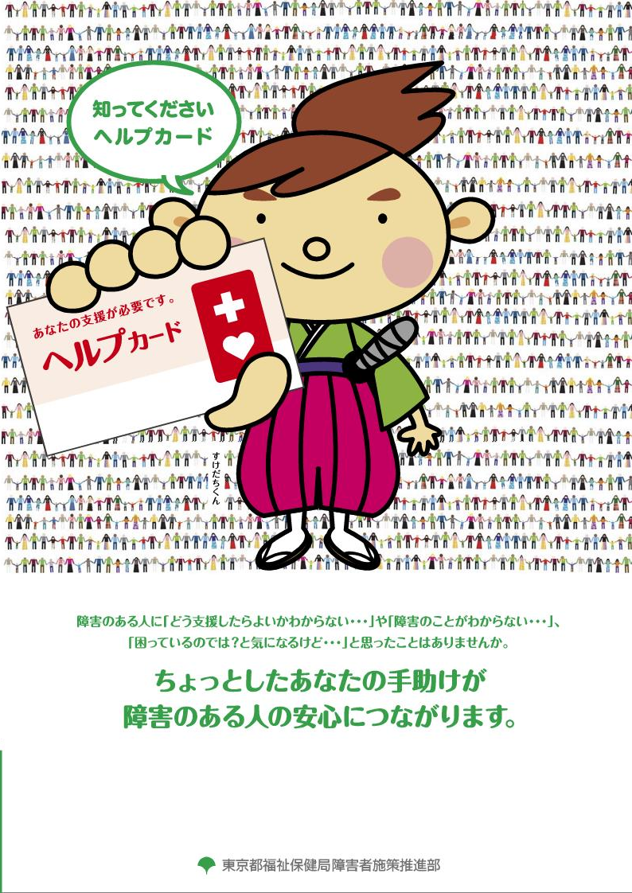
17
ヘルプマークとヘルプカードについて
◆ ヘルプマークは、内部障害や精神障害など、外見からは分からなくても
援助や配慮を必要としている方々が周囲の方に配慮を必要としていること
を知らせることができるマークです。
ヘルプマークを身に付けた方を見かけたら、電車・バス内で席をゆずる、
困っているようであれば声をかける等、思いやりのある行動をしましょう。
◆ ヘルプカードには、
緊急連絡先や支援内容等が記載されています。
障害のある人がヘルプカードを普段から身につけておくことで、緊急時や災害時、困った際に、周囲の配慮や手助けをお願いしやすくするものです。

Slide 20
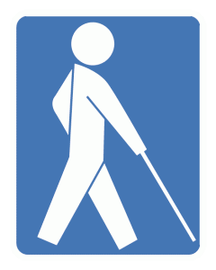
●他にも下記のような【障害に関するシンボルマーク】が
あります。
▼聴覚障害者標識
（聴覚障害者マーク）
▼耳マーク
（聴覚障害者が配慮を求め
る場合や、聴覚障害者に
援助にすることを示す
マーク）
▼身体障害者標識
（身体障害者マーク）
▼ほじょ犬マーク
（補助犬を受け入れる店
の入り口に貼るマーク）
▼障害者のための
国際シンボルマーク
▼ハート・プラスマーク
（内臓に障害のある方を
示すマーク）
▼オストメイトマーク
（人工肛門・膀胱の方を
示すマーク）
▼盲人のための
国際シンボルマーク

Slide 21
18
障害への理解を深めるために（合理的配慮）
障害の種類や状態によって、必要としている合理的配慮は様々です。
府中市では、「障害啓発パンフレット」を作成し、障害ごとにどのような配慮を必要としているか、例示しています。

Slide 22
19
さいごに （配慮を必要としている人はたくさんいます）
【東京都福祉保健局ＨＰ（http://www.fukushihoken.metro.tokyo.jp/tokyoheart/）】
ご清聴ありがとうございました

